Slide 1
5.4 模数转换（ Analogue/Digital ，A/D转换)
5.4.1 A/D转换：
  传感器或其他调理电路输出的是时间连续的模拟电压或电流。当采用数字式仪器或计算机处理和显示这些信号时，需要先把模拟量转换为数字量，这个转换过程称为模/数（A/D）转换。
  模/数（A/D）转换器实现。
5.4.2 D/A转换
  在计算机控制系统和某些数字化测试系统中，需要将数字量转换成模拟量去驱动执行元件或模拟式显示仪表，这个转换过程称为数/模（D/A）转换。
  由数/模（D/A）转换器实现。

Slide 2

5.4.1 A/D转换
A/D转换器：把模拟(通常是模拟电压)信号转换为数字信号的电路 。
A/D转换过程：
  采样与采样保持；
  量化;
  编码.

Slide 3
5.4.1 A/D转换
采样:将一个时间上连续变化的模拟量转换为时间断续变化的(离散的)模拟量 。采样保持:所谓保持就是将采样得到的模拟量值保持下来 .
量化：把采样点的幅值在一组有限个离散电平中取其中之一来近似取代信号的实际电平。
编码：把已量化的模拟数值 (它一定是量化电平的整数倍)用二进制数码、BCD码或其他码来表示。

Slide 4
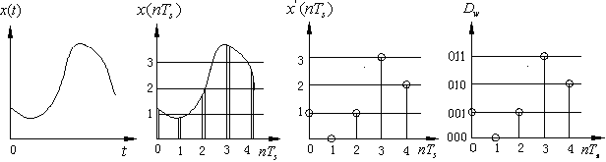
5.4 .1 A/D转换
A/D转换过程

Slide 5
5.4 .1 A/D转换
A/D转换误差
  量化增量与误差
  饱和误差
  其他因素

Slide 6
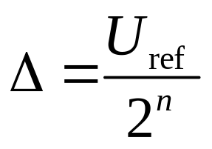
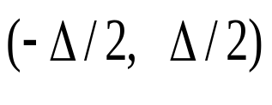




1）量化增量与误差
量化增量（分辨率）：一个能被A/D转换器分辨的电压变化的最小增量。
A/D 位数: n-bit：
工作电压范围:Uref,
量化误差范围：
最大量化误差：
A/D 转换器: 8-bit ，12-bit，14-bit，16-bit等.
例：假设转换器为 14位 ，输入电平范围为
量化增量和误差分别为：
mV

Slide 7
5.4 .1 A/D转换
2）饱和误差
是输入信号的限值和A/D 转换器所能显示的数字值之间的差值。
3）转换误差
和其他设备一样，A/D转换器的转换误差可以用磁滞现象、线性度、灵敏度、零点误差和重复性误差来描述。

Slide 8
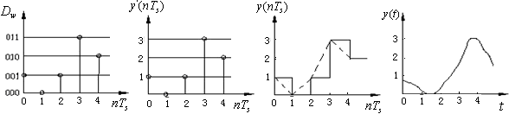
5.4.2 D/A转换
D/A转换器是把一个二进制字数码转换成模拟量。
转换过程：
  解码：是将二进制数码转换成具有相应电压值的脉冲，经保持后成为阶梯型的时域连续，幅值离散的信号
  低通滤波：去除阶梯信号中的高频成分，还原出平滑的模拟信号。

